Slide 1
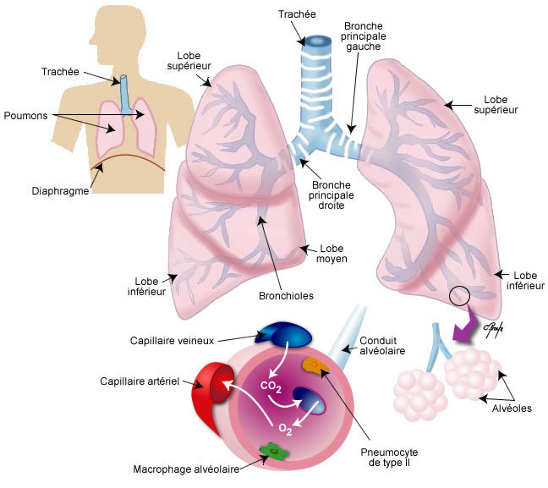
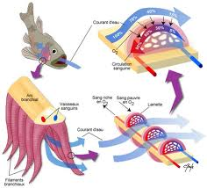
Le système respiratoire

Slide 2
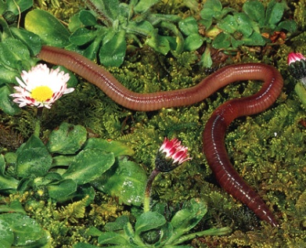
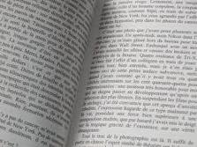
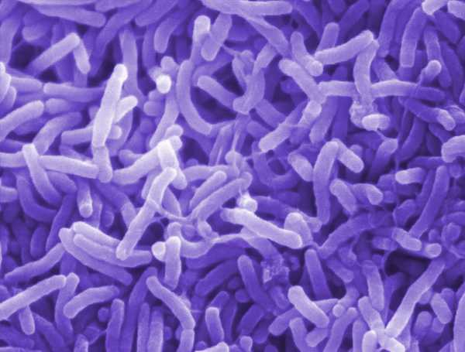
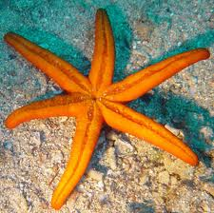
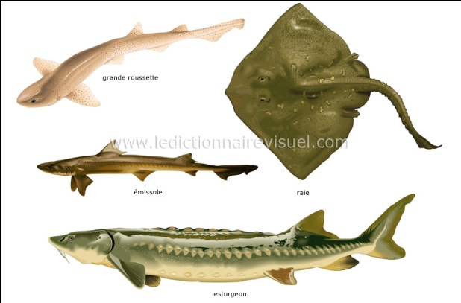
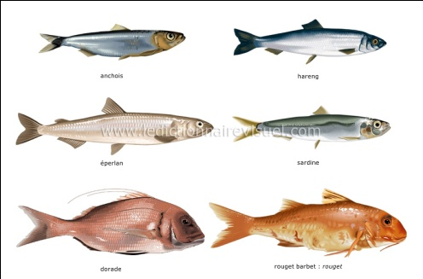
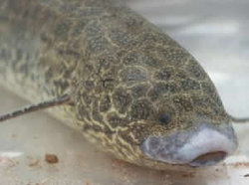
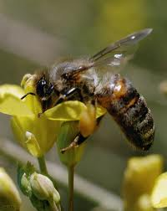
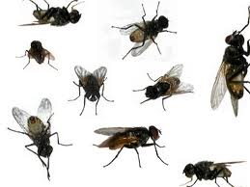
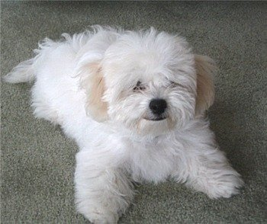
Tous les organismes vivants respirent-ils?

Slide 3
Pourquoi respirent-ils?

Slide 4
Pourquoi respirent-ils?
Page 55
Entrée de l’oxygène (O₂)
Respiration cellulaire
Sortie du gaz carbonique (CO₂)

Slide 5
Où trouvent-ils l’O₂
Page 55

Slide 6
Où trouvent-ils l’O₂
Page 55
Atmosphère
Eau
= Réservoirs

Slide 7
Où trouvent-ils l’O₂
Page 55
Atmosphère (21%)
Eau
= Réservoirs

Slide 8
Comment appelle-t-on l’entrée d’O₂ et la sortie de CO₂
Page 55

Slide 9
Comment appelle-t-on l’entrée d’O₂ et la sortie de CO₂ Les échanges gazeux
Page 55

Slide 10
Où les échanges gazeux se déroulent-ils?
Page 55

Slide 11
Où les échanges gazeux se déroulent-ils? Surface d’échanges
Page 55

Slide 12
Conditions requises pour qu’une surface soit une surface d’échanges?
Page 55

Slide 13
Page 55
Surface d’échanges
Grande superficie
Humide
Fine

Slide 14
Modes respiratoires
Page 55

Slide 15
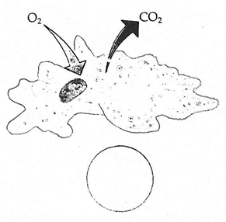
Les organismes unicellulaires
Page 55

Slide 16
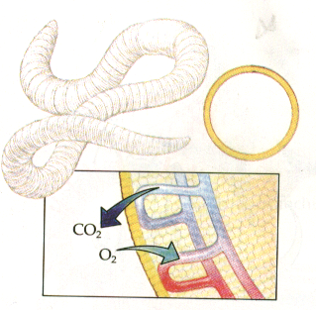
Les vers
Page 55

Slide 17
Les animaux aquatiques
Page 55
Système très efficace pour puiser l’O₂ dans l’H₂O

Slide 18
Les animaux aquatiques
Page 55
Invertébrés
Vertébrés

Slide 19
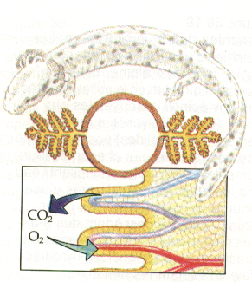
Les animaux aquatiques
Page 55
Invertébrés
Branchies externes

Slide 20
Les animaux aquatiques
Page 55
Vertébrés
Branchies internes

Slide 21
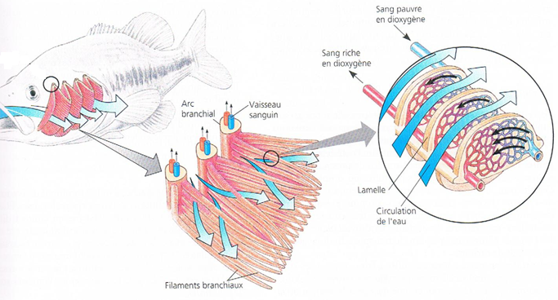
Les animaux aquatiques
Page 56

Slide 22
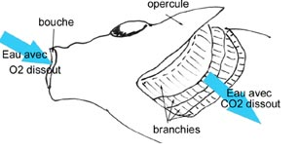
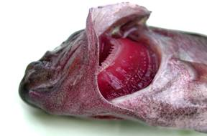
Les animaux aquatiques

Slide 23
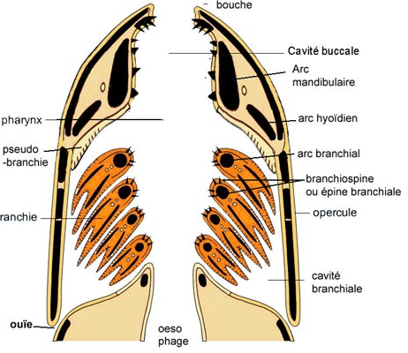
Les animaux aquatiques

Slide 24
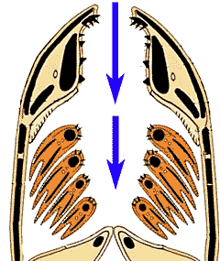
Les animaux aquatiques

Slide 25
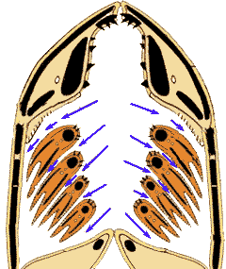
Les animaux aquatiques

Slide 26
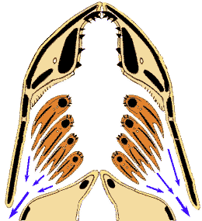
Les animaux aquatiques

Slide 27
Les animaux aquatiques
Page 56

Slide 28
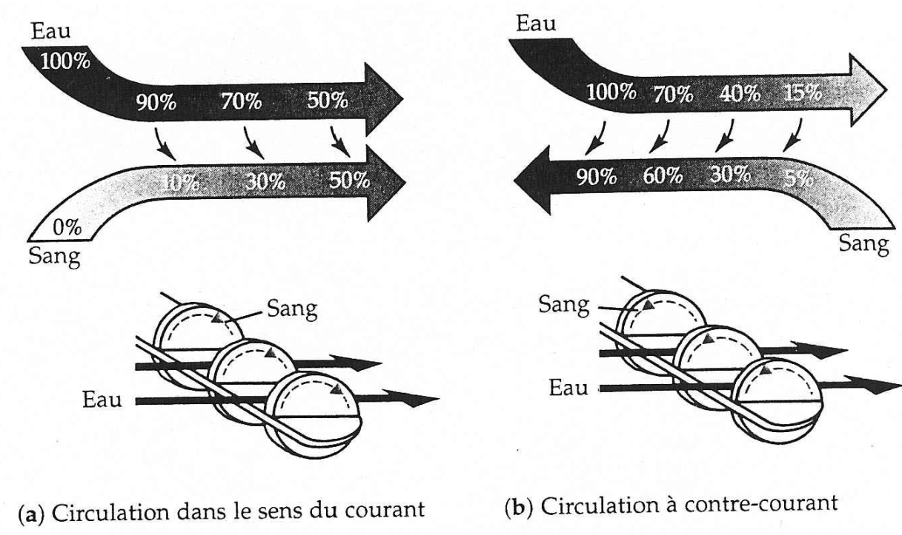
Les animaux aquatiques
Page 56

Slide 29
Les animaux aquatiques
Page 56
Vertébrés
Branchies + poumons

Slide 30
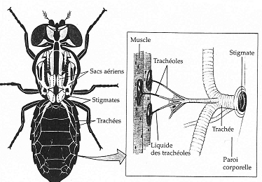
Les insectes
Page 57

Slide 31
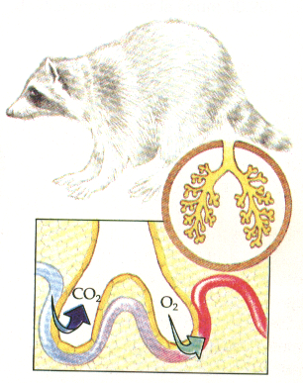
Les vertébrés terrestres
Page 57
Poumons

Slide 32
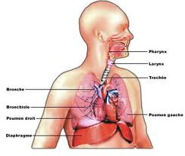
Système respiratoire humain
Introduction

Slide 33
Introduction
Page 58
Atmosphère (O₂)
?
Les cellules
(respiration cellulaire)

Slide 34
Introduction
Page 58
Atmosphère (O₂)
Les systèmes:
respiratoire
cardiovasculaire
Les cellules
(respiration cellulaire)

Slide 35
Introduction
Page 58
Atmosphère (O₂ / CO₂)
Le système respiratoire
Les alvéoles (poumons)
Surface d’échanges ?
Paroi alvéole + capillaire
Les capillaires
Le système cardiovasculaire
(sang)
ATP
Les cellules
(O₂ → respiration cellulaire →CO₂)

